Slide 1
HTML基础
刘欢
Notes:
１。缓存数据
２。处理字符乱码
３。监听器中的定时器
４。权限检查标签

Slide 2
HTML概念
HTML（Hyper Text Markup Language 超文本标记语言）
  HTML 不是一种编程语言，而是一种标记语言。
  标记语言是一套标记标签
  HTML 使用标记标签来描述网页

Slide 3
HTML文档的编写方法。
手工直接编写
  记事本等，存成.htm .html格式
使用可视化HTML编 辑 器
  Frontpage、Dreamweaver等
由Web 服务器（ 或称HTTP 服务器） 一 方实时动态地生成

Slide 4
网页文件命名
*.htm或*.html
无空格
无特殊符号（例如&符号），只可以有下划线“_”，只可以为英文、数字
区分大小写
首页文件名默认为：index.htm 或 index.html

Slide 5
HTML 标签
<html>...</html>
<head>...</head>
<body>...</body>
HTML 标记标签通常被称为 HTML 标签 (HTML tag)。
HTML 标签是由尖括号包围的关键词，比如 <html>
HTML 标签通常是成对出现的，比如 <b> 和 </b>
标签对中的第一个标签是开始标签，第二个标签是结束标签
开始和结束标签也被称为开放标签和闭合标签

Slide 6
HTML 文件结构
(Document Structures)
  <HTML>
    <HEAD>
      <title></title>
      <meta>
    </HEAD>
    <BODY>
      HTML 文件的正文
    </BODY>
  </HTML>

Slide 7
第一张网页 （01.htm）
<html>
<head>
<title>第一张网页</title>
</head>
<body>
欢迎光临我的主页！
</body>
</html>

Slide 8
HTML基础
HTML 标题（Heading）是通过 <h1> - <h6> 等标签进行定义的。
HTML 段落是通过 <p> 标签进行定义的。
HTML 链接是通过 <a> 标签进行定义的。
HTML 图像是通过 <img> 标签进行定义的。

Slide 9
HTMl元素
HTML 元素指的是从开始标签（start tag）到结束标签（end tag）的所有代码。
开始标签 | 元素内容 | 结束标签
<p> | This is a paragraph | </p>
<a href="default.htm" > | This is a link | </a>
<br />
HTML 属性
HTML 标签可以拥有属性。属性提供了有关 HTML 元素的更多的信息。
属性总是以名称/值对的形式出现，比如：name="value"。
属性总是在 HTML 元素的开始标签中规定。

Slide 10
HTML 标题
标题（Heading）是通过 <h1> - <h6> 等标签进行定义的。
HTML 水平线
使用水平线 (<hr> 标签) 来分隔文章中的小节是一个办法（但并不是唯一的办法）
HTML 注释
可以将注释插入 HTML 代码中，这样可以提高其可读性，使代码更易被人理解。浏览器会忽略注释，也不会显示它们。
<!-- 注释内容 -- >
<

Slide 11
HTML 段落
段落是通过 <p> 标签定义的。
<br /> 元素是一个空的 HTML 元素。由于关闭标签没有任何意义，因此它没有结束标签。
在 XHTML、XML 以及未来的 HTML 版本中，不允许使用没有结束标签（闭合标签）的 HTML 元素。
即使 <br> 在所有浏览器中的显示都没有问题，使用 <br /> 也是更长远的保障。

Slide 12
HTML 文本格式化
HTML 可定义很多供格式化输出的元素，比如粗体和斜体字。
标签 | 描述
<b> | 定义粗体文本。
<big> | 定义大号字。
<em> | 定义着重文字。
<i> | 定义斜体字。
<small> | 定义小号字。
<strong> | 定义加重语气。
<sub> | 定义下标字。
<sup> | 定义上标字。
<ins> | 定义插入字。
<del> | 定义删除字。
<s> | 不赞成使用。使用 <del> 代替。
<strike> | 不赞成使用。使用 <del> 代替。
<u> | 不赞成使用。使用样式（style）代替。

Slide 13
HTML CSS
使用添加到 <head> 部分的样式信息对 HTML 进行格式化
做一个没有下划线的链接。
外部样式表
当样式需要被应用到很多页面的时候，外部样式表将是理想的选择。使用外部样式表，你就可以通过更改一个文件来改变整个站点的外观。
内部样式表
当单个文件需要特别样式时，就可以使用内部样式表。你可以在 head 部分通过 <style> 标签定义内部样式表。
内联样式
当特殊的样式需要应用到个别元素时，就可以使用内联样式。 使用内联样式的方法是在相关的标签中使用样式属性。样式属性可以包含任何 CSS 属性。以下实例显示出如何改变段落的颜色和左外边距。

Slide 14
HTML 链接
HTML 使用超级链接与网络上的另一个文档相连。
几乎可以在所有的网页中找到链接。点击链接可以从一张页面跳转到另一张页面。
指向本网站中的一个页面的链接
指向万维网上的页面的链接
使用图像来作链接
HTML 超链接（链接）
超链接可以是一个字，一个词，或者一组词，也可以是一幅图像，您可以点击这些内容来跳转到新的文档或者当前文档中的某个部分。
使用 Target 属性，你可以定义被链接的文档在何处显示

Slide 15
HTML 图像
通过使用 HTML，可以在文档中显示图像。
静态图 动态图 背景图 浮动图

Slide 16
HTML 表格
表格
表格由 <table> 标签来定义。每个表格均有若干行（由 <tr> 标签定义），每行
被分割为若干单元格（由 <td> 标签定义）。字母 td 指表格数据（table
data），即数据单元格的内容。数据单元格可以包含文本、图片、列表、段落、
表单、水平线、表格等等。
表格和边框属性
如果不定义边框属性，表格将不显示边框。有时这很有用，但是大多数时候，我们
希望显示边框。
使用边框属性来显示一个带有边框的表格：
表格的表头
表格的表头使用 <th> 标签进行定义。
大多数浏览器会把表头显示为粗体居中的文本

Slide 17
表格 | 描述
<table> | 定义表格
<caption> | 定义表格标题。
<th> | 定义表格的表头。
<tr> | 定义表格的行。
<td> | 定义表格单元。
<thead> | 定义表格的页眉。
<tbody> | 定义表格的主体。
<tfoot> | 定义表格的页脚。
<col> | 定义用于表格列的属性。
<colgroup> | 定义表格列的组。

Slide 18
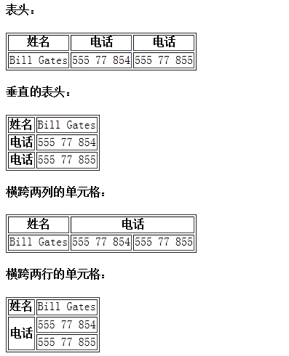
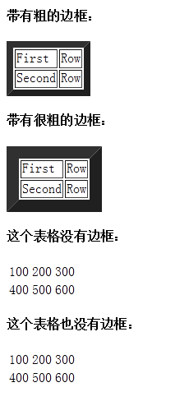
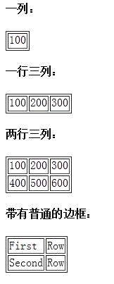

Slide 19
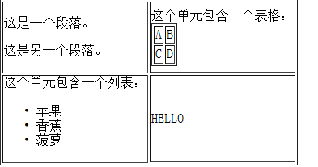
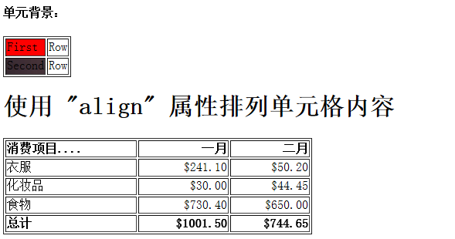
表格内的标签

Slide 20
HTML 列表
无序列表
无序列表是一个项目的列表，此列项目使用粗体圆点（典型的小黑圆圈）进行标记。
无序列表始于 <ul> 标签。每个列表项始于 <li>。
有序列表
同样，有序列表也是一列项目，列表项目使用数字进行标记。
有序列表始于 <ol> 标签。每个列表项始于 <li> 标签。

Slide 21
列表标签
标签 | 描述
<ol> | 定义有序列表。
<ul> | 定义无序列表。
<li> | 定义列表项。
<dl> | 定义定义列表。
<dt> | 定义定义项目。
<dd> | 定义定义的描述。
<dir> | 已废弃。使用 <ul> 代替它。
<menu> | 已废弃。使用 <ul> 代替它。

Slide 22
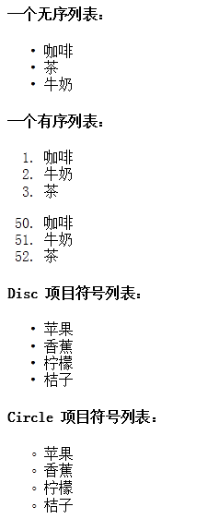
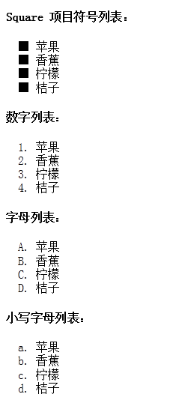
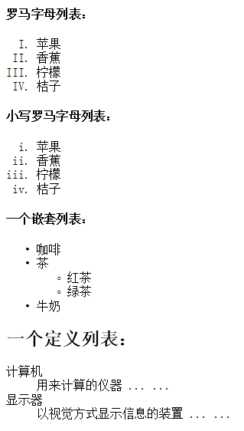

Slide 23
HTML <div> 和 <span>
HTML 块元素
大多数 HTML 元素被定义为块级元素或内联元素。块级元素在浏览器显示时，通常会以新行来开始（和结束）。例子：<h1>, <p>, <ul>, <table>
HTML 内联元素
内联元素在显示时通常不会以新行开始。
例子：<b>, <td>, <a>, <img>
HTML <div> 元素
HTML <div> 元素是块级元素，它是可用于组合其他 HTML 元素的容器。
<div> 元素没有特定的含义。除此之外，由于它属于块级元素，浏览器会在其前后显示折行。如果与 CSS 一同使用，<div> 元素可用于对大的内容块设置样式属性。
HTML <span> 元素
HTML <span> 元素是内联元素，可用作文本的容器。
<span> 元素也没有特定的含义。
当与 CSS 一同使用时，<span> 元素可用于为部分文本设置样式属性

Slide 24
HTML 表单和输入
表单
表单是一个包含表单元素的区域。
表单元素是允许用户在表单中（比如：文本域、下拉列表、单选框、复选框等等）输入信息的元素。
表单使用表单标签（<form>）定义。
输入
多数情况下被用到的表单标签是输入标签（<input>）。输入类型是由类型属性（type）定义的。大多数经常被用到的输入类型如下：
文本域（Text Fields）当用户要在表单中键入字母、数字等内容时，就会用到文本域。
单选按钮（Radio Buttons当用户从若干给定的的选择中选取其一时，就会用到单选框。
复选框（Checkboxes）当用户需要从若干给定的选择中选取一个或若干选项时，就会用到复选框。
下列表（select）
按钮（button）

Slide 25
表单标签
标签 | 描述
<form> | 定义供用户输入的表单
<input> | 定义输入域
<textarea> | 定义文本域 (一个多行的输入控件)
<label> | 定义一个控制的标签
<fieldset> | 定义域
<legend> | 定义域的标题
<select> | 定义一个选择列表
<optgroup> | 定义选项组
<option> | 定义下拉列表中的选项
<button> | 定义一个按钮
<isindex> | 已废弃。由 <input> 代替。

Slide 26
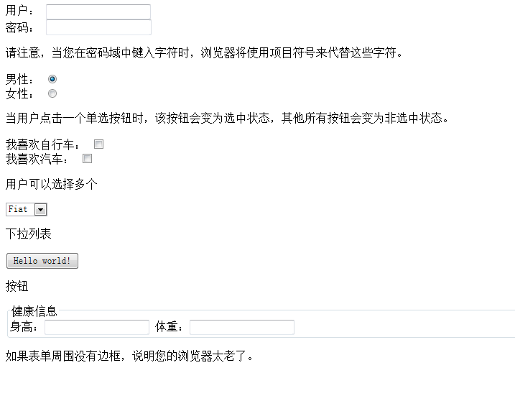

Slide 27
HTML 框架
通过使用框架，你可以在同一个浏览器窗口中显示不止一个页面
框架
通过使用框架，你可以在同一个浏览器窗口中显示不止一个页面。每份HTML文档称为一个框架，并且每个框架都独立于其他的框架。
框架标签（Frame）
Frame 标签定义了放置在每个框架中的 HTML 文档。

Slide 28
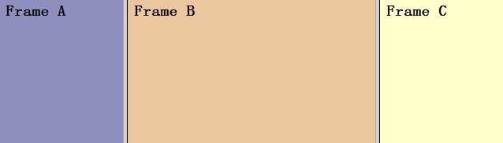
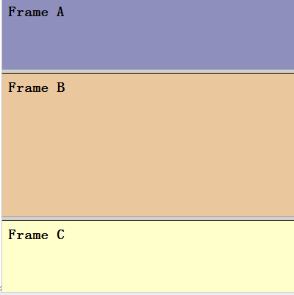
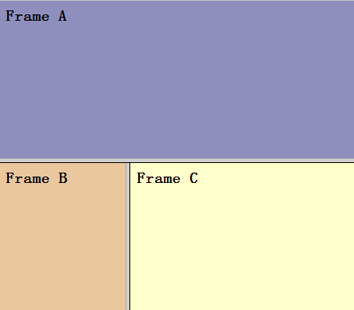

Slide 29
HTML 音频
使用 <embed> 元素
使用 <object> 元素
雅虎的媒体播放器

Slide 30
HTML视频
使用 <embed> 元素
使用 <object> 元素

Slide 31
CSS
CSS 简介
CSS 概述
CSS 指层叠样式表 (Cascading Style Sheets)
样式定义如何显示 HTML 元素
样式通常存储在样式表中
把样式添加到 HTML 4.0 中，是为了解决内容与表现分离的问题
外部样式表可以极大提高工作效率
外部样式表通常存储在 CSS 文件中
多个样式定义可层叠为一

Slide 32
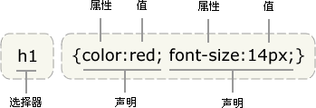
CSS 基础语法
CSS 规则由两个主要的部分构成：选择器，以及一条或多条声明。
selector {declaration1; declaration2; ... declarationN }
selector {property: value}
h1 {color:red; font-size:14px;}

Slide 33
CSS 派生选择器
通过依据元素在其位置的上下文关系来定义样式，你可以使标记更加简洁。
例子：列表中的 strong 元素变为斜体字，而不是通常的粗体字
CSS id 选择器
id 选择器可以为标有特定 id 的 HTML 元素指定特定的样式
在现代布局中，id 选择器常常用于建立派生选择器。
一个选择器，多种用法

Slide 34
CSS 类选择器
在 CSS 中，类选择器以一个点号显示
.center {text-align: center}
注意：类名的第一个字符不能使用数字！它无法在 Mozilla 或 Firefox 中起作用。
和 id选择器 一样，类选择器 也可被用作派生选择器
CSS 多类选择器

Slide 35
CSS 背景
CSS 允许应用纯色作为背景，也允许使用背景图像创建相当复杂的效果。
背景色
p {background-color: gray; padding: 20px;}
背景图像
要把图像放入背景，需要使用 background-image 属性。background-image 属性的默认值是 none，表示背景上没有放置任何图像。
如果需要设置一个背景图像，必须为这个属性设置一个 URL 值
背景定位
可以利用 background-position 属性改变图像在背景中的位置。
百分数值
长度值
背景关联
如果文档比较长，那么当文档向下滚动时，背景图像也会随之滚动。当文档滚动到超过图像的位置时，图像就会消失。
您可以通过 background-attachment 属性防止这种滚动。通过这个属性，可以声明图像相对于可视区是固定的（fixed），因此不会受到滚动的影响

Slide 36
CSS 背景属性
属性 | 描述
background | 简写属性，作用是将背景属性设置在一个声明中。
background-attachment | 背景图像是否固定或者随着页面的其余部分滚动。
background-color | 设置元素的背景颜色。
background-image | 把图像设置为背景。
background-position | 设置背景图像的起始位置。
background-repeat | 设置背景图像是否及如何重复。

Slide 37
CSS 文本
通过文本属性，您可以改变文本的颜色、字符间距，对齐文本，装饰文本，对文本进行缩进，等等。
缩进文本
p {text-indent: 5em;}
使用负值
p {text-indent: -5em;}
使用百分比值
p {text-indent: 20%;}
水平对齐
text-align:center
word-spacing 属性可以改变字（单词）之间的标准间隔
字母间隔
letter-spacing 属性与 word-spacing 的区别在于，字母间隔修改的是字符或字母之间的间隔。
text-transform 属性处理文本的大小写。
字符转换

Slide 38
cSS 文本属性
属性 | 描述
color | 设置文本颜色
direction | 设置文本方向。
line-height | 设置行高。
letter-spacing | 设置字符间距。
text-align | 对齐元素中的文本。
text-decoration | 向文本添加修饰。
text-indent | 缩进元素中文本的首行。
text-shadow | 设置文本阴影。CSS2 包含该属性，但是 CSS2.1 没有保留该属性。
text-transform | 控制元素中的字母。
unicode-bidi | 设置文本方向。
white-space | 设置元素中空白的处理方式。
word-spacing | 设置字间距。

Slide 39
CSS 字体
CSS 字体属性定义文本的字体系列、大小、加粗、风格（如斜体）和变形（如小型大写字母）。
字体风格
Serif 字体
Sans-serif 字体
Monospace 字体
Cursive 字体
Fantasy 字体
font-style 属性最常用于规定斜体文本。
字体变形 font-variant 属性可以设定小型大写字母。
字体加粗
font-weight 属性设置文本的粗细。
字体大小
font-size 属性设置文本的大小。

Slide 40
CSS 字体属性
属性 | 描述
font | 简写属性。作用是把所有针对字体的属性设置在一个声明中。
font-family | 设置字体系列。
font-size | 设置字体的尺寸。
font-size-adjust | 当首选字体不可用时，对替换字体进行智能缩放。（CSS2.1 已删除该属性。）
font-stretch | 对字体进行水平拉伸。（CSS2.1 已删除该属性。）
font-style | 设置字体风格。
font-variant | 以小型大写字体或者正常字体显示文本。
font-weight | 设置字体的粗细。

Slide 41
CSS 链接
设置链接的样式
能够设置链接样式的 CSS 属性有很多种（例如 color, font-family, background 等等）。
链接的特殊性在于能够根据它们所处的状态来设置它们的样式。
链接的四种状态：
a:link - 普通的、未被访问的链接
a:visited - 用户已访问的链接
a:hover - 鼠标指针位于链接的上方
a:active - 链接被点击的时刻

Slide 42
CSS 列表
CSS 列表
从某种意义上讲，不是描述性的文本的任何内容都可以认为是列表。人口普查、太阳系、家谱、参观菜单，甚至你的所有朋友都可以表示为一个列表或者是列表的列表。
列表类型
要影响列表的样式，最简单（同时支持最充分）的办法就是改变其标志类型。
ul {list-style-type : square}
ul li {list-style-image : url(xxx.gif)}
列表项图像
有时，常规的标志是不够的。你可能想对各标志使用一个图像，这可以利用 list-style-image 属性
列表标志位置
CSS2.1 可以确定标志出现在列表项内容之外还是内容内部。这是利用 list-style-position 完成的。

Slide 43
CSS 列表属性(list)
属性 | 描述
list-style | 简写属性。用于把所有用于列表的属性设置于一个声明中。
list-style-image | 将图象设置为列表项标志。
list-style-position | 设置列表中列表项标志的位置。
list-style-type | 设置列表项标志的类型。

Slide 44
CSS 表格
CSS 表格属性可以帮助您极大地改善表格的外观。
表格边框
如需在 CSS 中设置表格边框，请使用 border 属性。
表格宽度和高度
通过 width 和 height 属性定义表格的宽度和高度。
表格文本对齐
text-align 和 vertical-align 属性设置表格中文本的对齐方式。
表格内边距
如需控制表格中内容与边框的距离，请为 td 和 th 元素设置 padding 属性：
表格颜色
下面的例子设置边框的颜色，以及 th 元素的文本和背景颜色：

Slide 45
CSS Table 属性
属性 | 描述
border-collapse | 设置是否把表格边框合并为单一的边框。
border-spacing | 设置分隔单元格边框的距离。
caption-side | 设置表格标题的位置。
empty-cells | 设置是否显示表格中的空单元格。
table-layout | 设置显示单元、行和列的算法。

Slide 46
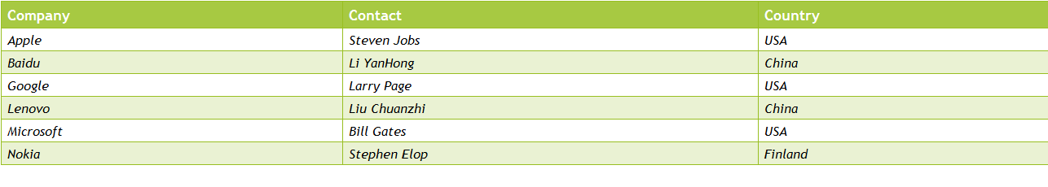

Slide 47
CSS 轮廓
CSS 边框属性
属性 | 描述
outline | 在一个声明中设置所有的轮廓属性。
outline-color | 设置轮廓的颜色。
outline-style | 设置轮廓的样式。
outline-width | 设置轮廓的宽度。outline-width:thin; outline-width:3px;

Slide 48


